Slide 1

Bài 30
Ôn tập và kể chuyện

Slide 2

 | a | e | ê | ơ
ph | pha
qu
v
x
phe
phê
phơ
qua
que
quê
quơ
va
ve
vê
vơ
xa
xe
xê
xơ

Slide 3
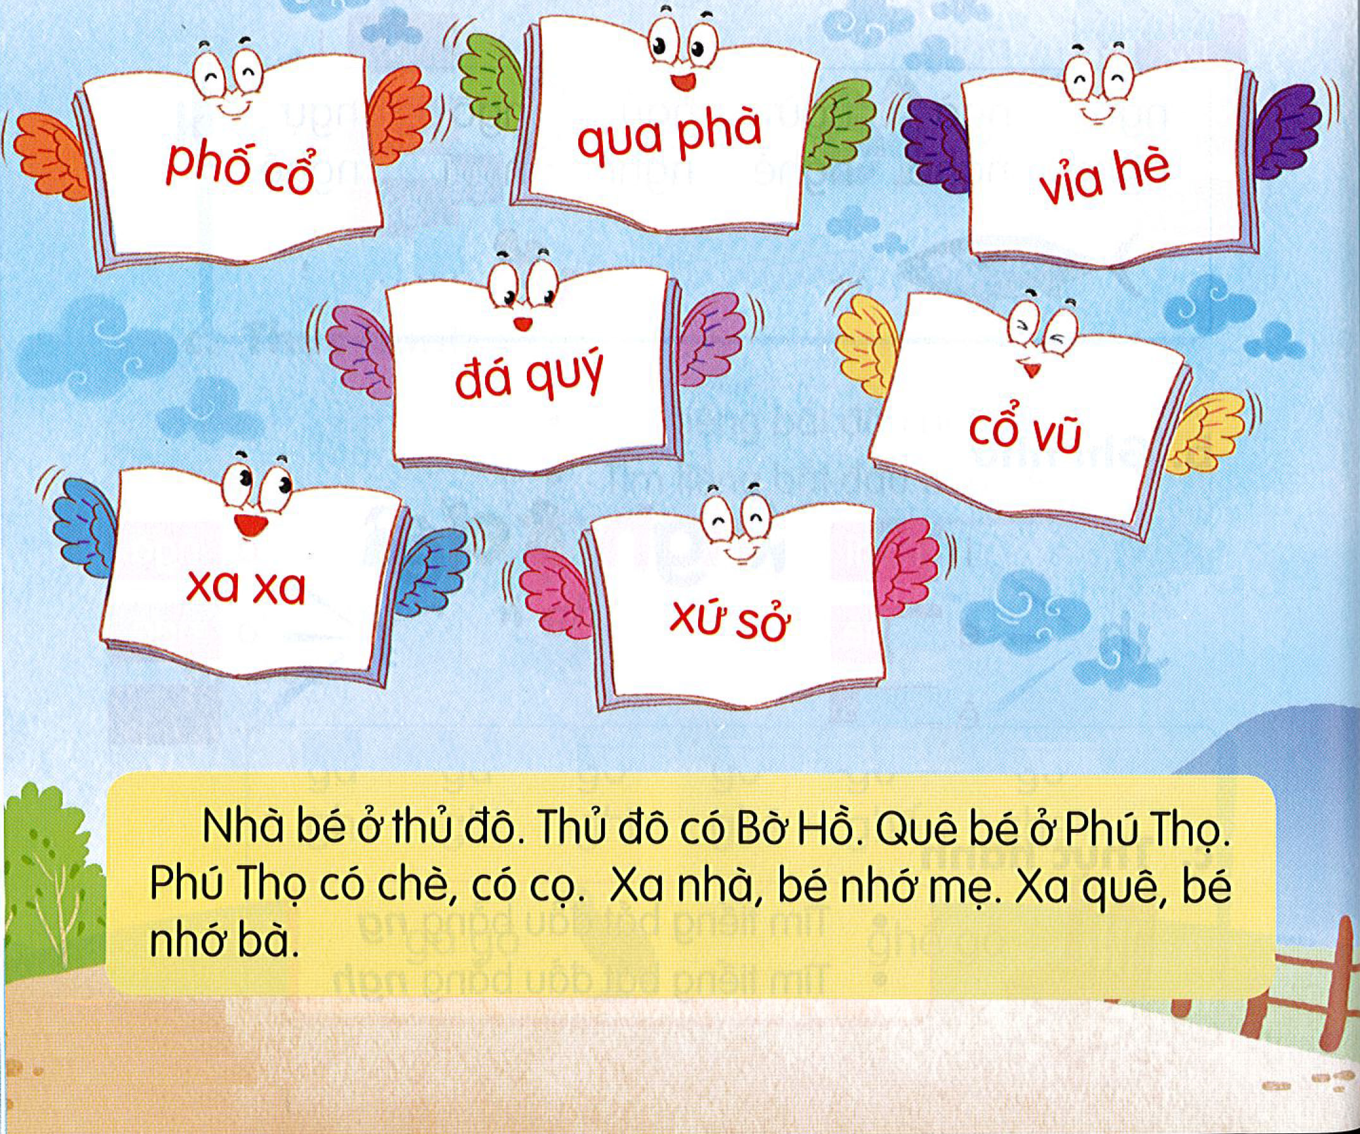
Nhà bé ở Thủ đô. Quê bé ở Phú Thọ. Thủ đô có Bờ Hồ, có chè, có cọ. Xa nhà, bé nhớ mẹ. Xa quê, bé nhớ bà.

Slide 4

ǰǰǰǰǰǰǰǰǰǰ
Chia Ǖίà εo χď
ǯǯǯǯǯǯǯǯǰǰ

